Slide 1
基于机器学习的合金材料 性能预测
上海大学 施思齐、刘悦
2018年9月29日

Slide 2
内容索引
1.整体工作计划
2.目前工作
3.进度计划

Slide 3
内容索引
1.整体工作计划
2.目前工作
3.进度计划

Slide 4
整体工作计划
高温合金机器学习平台
数据管理
平台服务
传统B/S架构
高通量并发式计算平台
用户管理
安全管理
基础数据管理
数据上传
算法分析
可视化分析
规则抽取
...
计算数据
...
存储安全
权限管理
数据
质量管理
基本算法库
第三方算法库
注册管理
权限控制
算
法
库
分类
回归
聚类
Kmeans
层次聚类
Som
FCM
关联规则
Apriori
FP-growth
Eclat
...
Spark机器学习库
用户上传算法包
SVM
Logistic
Lasso
Ridage
...
kNN
用户信息管理
决策树
贝叶斯
数据加密
数据
权限管理
数据存储
操作日志管理
关系型数据库
非关系型数据库
分布式文件系统HDFS
隐私保护
数据采集
49篇文献数据
蠕变性能数据数据
扩散数据
...

Slide 5
内容索引
1.整体工作计划
2.目前工作
3.平台集成

Slide 6
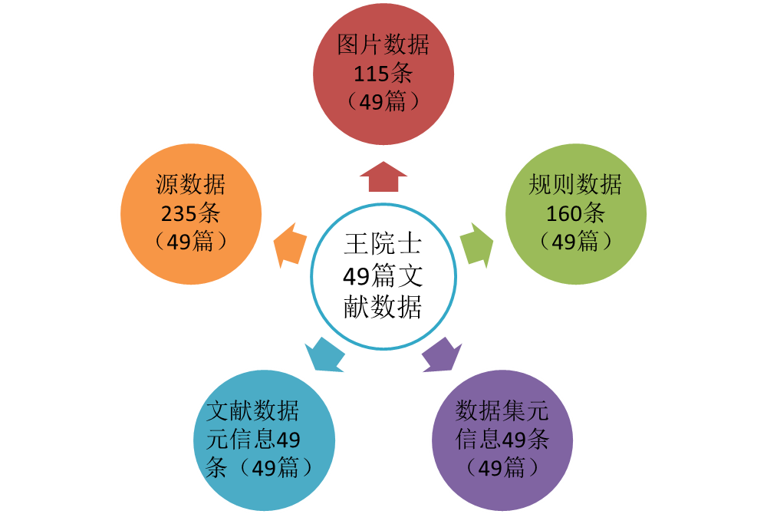
工作一：数据收集
数据收集
蠕变性能数据
453条
国际高温合金会议文献数据
12382条
其它数据1
其他数据2
...

Slide 7
工作二：算法研究与实现
算法规范制定
基于主动学习的多层级交互式特征选择方法
基于集成学习的自适应混合式性能预测方法
基于规则抽取的可解释性方法

Slide 8
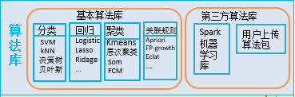

算法规范
命名标准化
注释规范化
编码统一化
包命名
类、编译单元命名
成员函数命名
字段、属性命名
局部变量命名
包的注释
类的注释
成员函数的注释
局部变量注释
成员函数参数注释
存储成员函数的标准
字段属性标准
类成分标准
局部变量标准
标准API
可读性增强
可用性增强
可完善性
增强

Slide 9
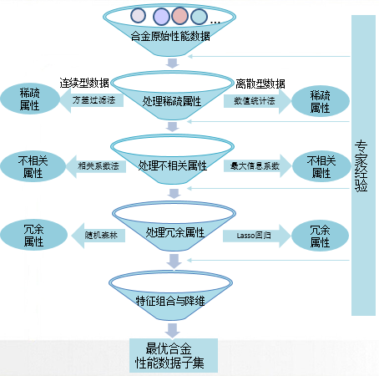
基于主动学习的多层级交互式特征选择方法
特征筛
数据集
结果
银行数据
1024维降到106维
Ge玻璃数据
7维降到3维
CATL数据
15维降到
11维
高温合金
数据
降维后的最优合金性能数据子集或降维后的其他数据子集
其他数据

Slide 10
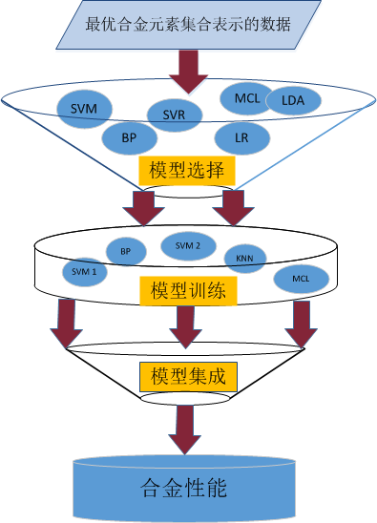
基于集成学习的自适应混合式性能预测方法
问题驱动的模型自动选择方法：根据不同的分析合金性能目标自适应地构造出多种学习器混合预测合金属性与合金性能关系。
基于目标最优的选择性模型集成方法：采用基于目标最优的选择性集成方法，完成最优模型对合金属性与性能关系预测。
Notes:
集成学习（Ensemble Learning）是指将有限个学习器通过不同集成策略共同处理同一个问题，使集成的模型具有更强的泛化能力,在机器学习领域已证明基于集成学习的预测优于单模型预测。因此，本课题将采用基于目标最优的选择性集成方法来构建单晶高温合金材料构效关系，“取长补短”，发挥各个算法的优势应对不同的数据类型，最终组合多个模型完成对性能的预测。本课题组的集成策略是对多个模型的组合优化，其主要思想是通过问题驱动自动选择最适合数据特点的模型，利用集成策略完成最优模型对合金数据的性能预测。在模型选择策略方面，机器学习方法按照问题类型不同，可以分为回归（Logistics、多元回归、支持向量机回归等）、分类（BP神经网络、支持向量机分类、贝叶斯网络等）、聚类（K-means、层次聚类等）等不同的学习方法。每一种学习方法各有特点、适合处理不同问题，如支持向量机适合处理小样本问题，神经网络适合处理非线性问题等，本团队拟使用在验证数据集上找到预测结果优的模型作为最终要集成的模型；在模型集成方面，通过对择优选择出的模型的预测结果进行加权投票或者取平均值。通过以上自适应得到的混合式集成学习模型，建立从成分到性能的预测模型以及高通量计算数据和反应实验数据内在规律的模型，对未知的非线性关系进行逼近，从而找到合金制备过程中成分、组织及性能的变化，可以对单晶高温合金制备过程的参数控制进行优化，以达到指导试验的目的。
现有的性能预测方法主要使用单一模型，泛化能力不强。集成学习是机器学习中常用的模型集成方法，可以提高预测精度与泛化能力，但在方法选择与结果集成策略上可解释性较弱。通过问题驱动自动选择最适合数据特点的模型，利用集成策略完成最优模型对合金数据的性能预测。

Slide 11

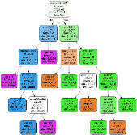
基于规则抽取的可解释性方法
合金类别1
合金类别2
……
合金性能1
合金性能2
......
关系的学习与抽取
合金性能和合金属性分析结果
领域专家
突破：采用面向结构和面向性能两种方法进行对基于集成学习的自适应混合式性能预测模型学习结果进行关系规则抽取
抽取合金属性与性能关系的模型
基于结构的搜索
基于性能的学习
合金属性与性能关系融合模型
合金性能与属性之间关系规则库
Notes:
使用基于集成学习的单晶高温合金性能预测方法对单晶高温合金进行预测分析，依旧存在机器学习方法的“黑箱”问题，即机器学习获取的知识不易被人理解。而规则提取是建立具有“黑箱性”机器学习系统解释机制的一种途径，其目的是将机器学习中隐含的知识以一种易于理解的方式表达，提高机器学习方法的可解释性。本课题将采用面向结构和面向性能两种方法进行对基于集成学习的自适应混合式性能预测模型学习结果进行规则抽取。采用基于结构的方法，将规则抽取视为一个搜索过程,把已训练好的神经网络/支持向量机等学习器的结构（网络结构、权重或者支持向量）映射成易于理解的if-then-else规则；采用基于性能的规则抽取方法，将学习器作为一个整体来处理,使得抽取出的规则在功能上对学习器有重现能力,也就是产生一组可以替代原学习器的规则。这里我们拟采用决策树方法如ID3/C4.5方法算法对学习器学习结构构建决策树，进而将决策树转换成易于理解的if-then-else规则。由于我们采用不同的学习方法从不同的角度对单晶高温合金材料的构效关系进行了建模，通过规则抽取方法必然产生各种不同的if-then-else规则。这些规则很可能存在冗余性、不一致性和不确定性。本课题将结合专家经验，采用模糊集等方法实现对规则的约简。

Slide 12
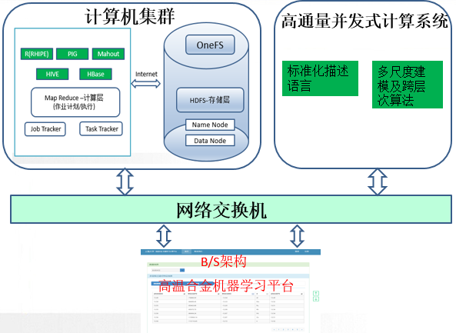
工作三：平台建设
设计的B/S架构平台注重于算法设计与演示，未来计划将平台集成到课题1的系统中
算法的演示

Slide 13
内容索引
1.整体工作计划
2.目前工作
3.进度计划

Slide 14
研究进度计划
年度 | 任务 | 考核指标 | 成果形式
2017年7月-2018年6月 | 收集与存储已有镍基单晶高温合金材料计算数据；开发主动学习的多层级交互式特征选择方法，定性定量分析各种因素对性能的影响程度 | 实践机器学习及数据挖掘方法，为提取“数据关联”规律作准备 | 提出一份提取已知单晶高温合金中的数据关联规律的初步报告
2018年1月-2019年6月 | 使用机器学习方法挖掘高温合金数据，根据不同的学习目标自适应地构造出多种学习器混合预测模型，提高对性能的预测精度。 | 开展以机器学习及数据挖掘为重点的数据关联分析 | 提出相关数据分析软件
2019年7月-2020年6月 | 基于数据关联分析计算，提取规律构建高通量并发式计算数据分析与管理软件 | 重点为发展机器学习及数据挖掘方法提出数据关联规律 | 研究报告及计算软件
2020年1月-2020年12月 | 研究基于规则抽取的可解释性方法，将机器学习学到的结果转为易于理解的if-then-else规则，提高预测方法的可解释性 | 发展机器学习方法用于解析关联分析 | 研究报告或论文

Slide 15
谢谢！

